Slide 1
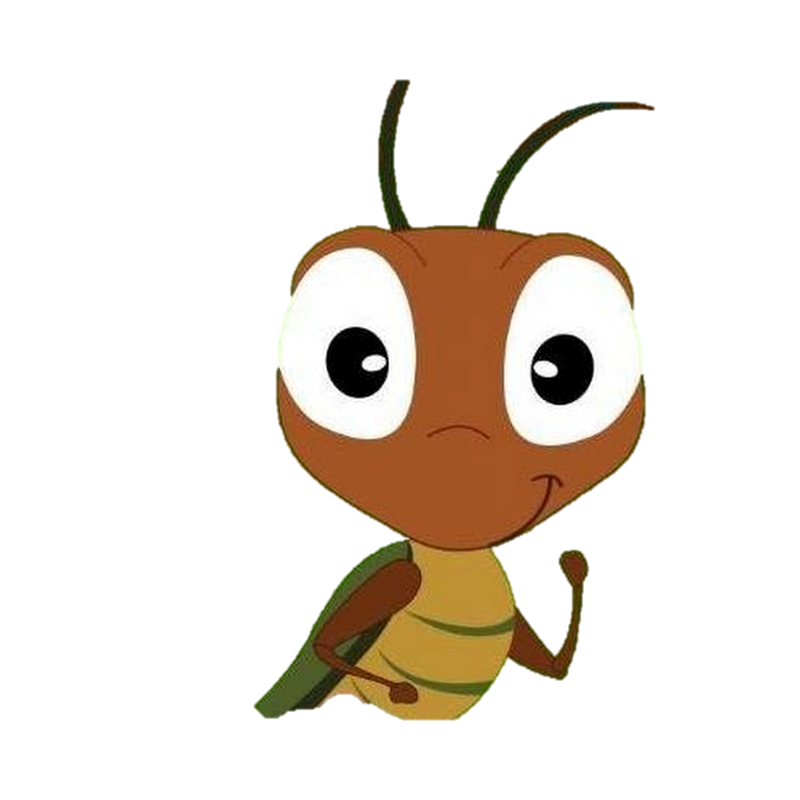
Tiết 2 - 3: Văn bản bài học đường đời đầu tiên
Tác giả: Tô Hoài

Slide 2
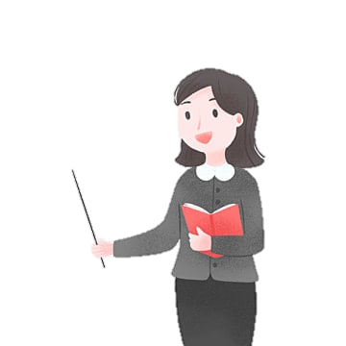
Khởi động
HS trả lời câu hỏi sau:
Em đã bao giờ xem một bộ phim hay đọc 1 truyện kể về một sai lầm và sự ân hận của ai đó chưa? Khi đọc, xem, em có những suy nghĩ gì

Slide 3
0I
Đọc văn bản

Slide 4
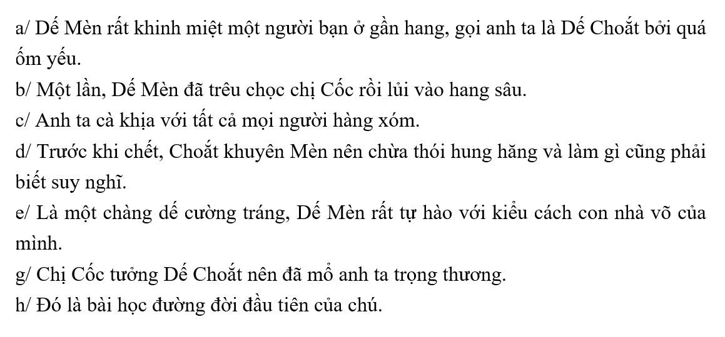
1. Đọc, tóm tắt văn bản
HS đọc văn bản “Bài học đường đời đầu tiên”, sắp xếp các câu sau theo diễn biến của câu chuyện và điền vào ô trống phía dưới:
Đ/A: e – c – a – b – g – d - h

Slide 5
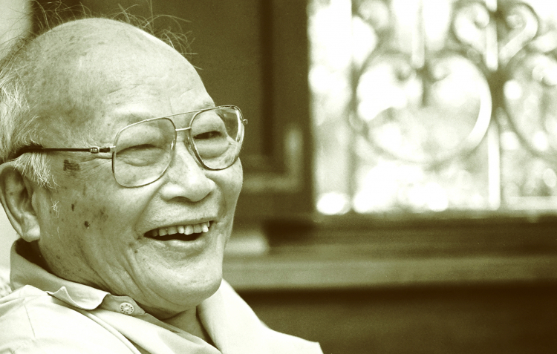
2. Vài nét chung về tác giả, tác phẩm
Tác giả: Nhà văn Tô Hoài (1920 – 2014)

Slide 6
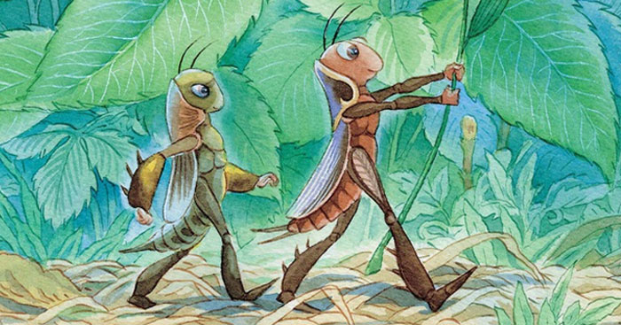
2. Vài nét chung về tác giả, tác phẩm
b) Tác phẩm:
Xuất xứ:
Thể loại:
Ngôi kể:
Phương thức biểu đạt:

Slide 7
Liên hệ mở rộng thêm về tác phẩm “Dế Mèn phiêu lưu kí”
Gồm 10 chương:
Chương I: Kể về lai lịch và bài học đường đời đầu tiên của Dế Mèn.
Chương II, III: Kể chuyện Dế Mèn bị bọn trẻ con bắt đi chọi nhau với các con dế khác. Mèn trốn thoát. Trên đường về gặp chị Nhà Trò bị sa vào lưới của bọn Nhện độc ác. Mèn đánh tan bọn nhện cứu chị Nhà Trò yếu ớt.
Bảy chương còn lại: Kể về cuộc phiêu lưu của Mèn cùng Trũi - người anh em kết nghĩa – không ít nguy hiểm, vất vả nhưng đầy ý nghĩa.

Slide 8
II
KHÁM PHÁ VĂN BẢN

Slide 9
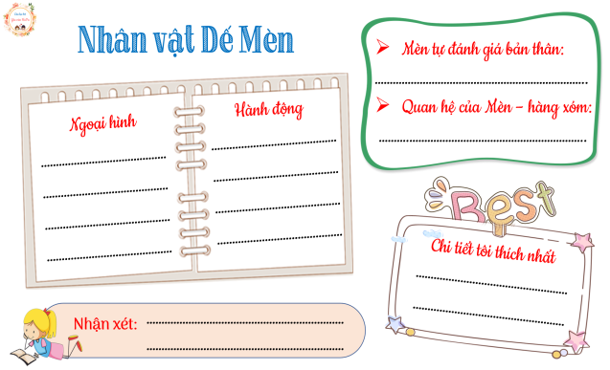
1. Bức chân dung tự họa của Dế Mèn
HS đọc lại phần đầu văn bản và hoàn thiện PHT số 1 (Nhân vật Dế Mèn)

Slide 10

1. Bức chân dung tự họa của Dế Mèn
Ngoại hình: Chàng Dế thanh niên cường tráng
+ Càng: mẫm bóng
+ Vuốt: cứng, nhọn hoắt
+ Cánh: dài tận chấm đuôi
+ Đầu: to, nổi từng tảng rất bướng
+ Răng: đen nhánh
+ Râu: dài, cong

Slide 11
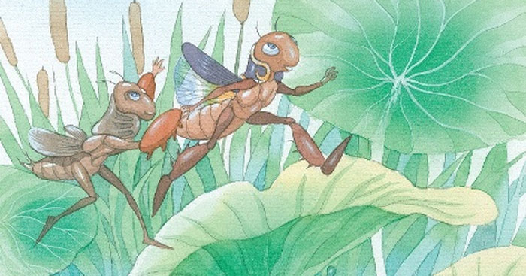
1. Bức chân dung tự họa của Dế Mèn
Hành động:
+ Đạp phanh phách
+ Vũ cánh phành phạch
+ Nhai ngoàm ngoạp
+ Trịnh trọng vuốt râu
+ Đi đứng oai vệ…dún dẩy (khoeo), rung…(râu)…

Slide 12
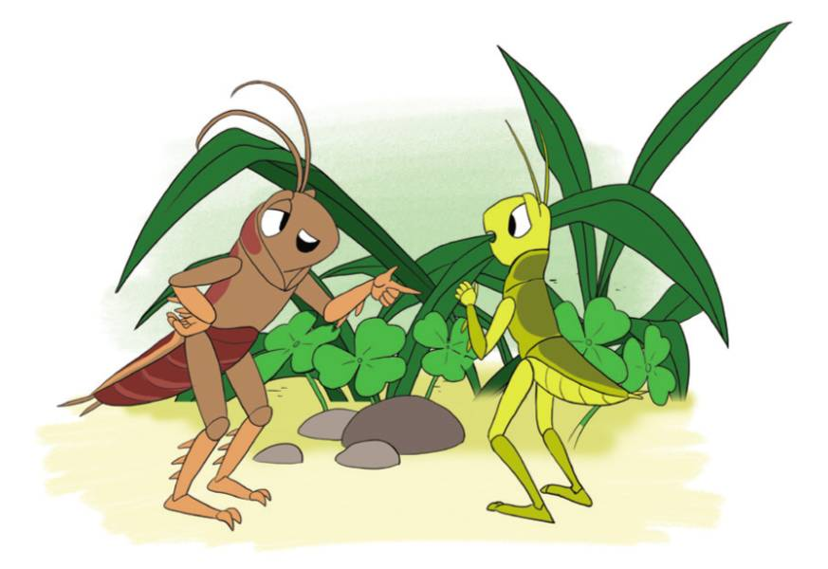
1. Bức chân dung tự họa của Dế Mèn
- Quan hệ với hàng xóm
+ Cà khịa (với hàng xóm)
+ Quát nạt (Cào Cào)
+ Đá ghẹo (Gọng Vó)
+ Chê bai, khinh thường, từ chối giúp đỡ Dế Choắt
=> Nhận xét: Dế Mèn có cả nét đẹp và chưa đẹp

Slide 13
Nhận xét: Dế Mèn có cả nét đẹp và chưa đẹp
Nét đẹp: cường tráng, mạnh mẽ, yêu đời, tự tin
Nét chưa đẹp: Kiêu căng, hung hang tự phụ, hợm hĩnh, xốc nổi.

Slide 14
2. Bài học đường đời đầu tiên của Dế Mèn
1. Em hãy gạch chân dưới những từ ngữ, câu văn thể hiện thái độ của Dế Mèn đối với Dế Choắt (về lời nói, hành động, cách xưng hô…). Từ đó, nêu nhận xét của em về thái độ của Dế Mèn với Dế Choắt?

Slide 15
2. Bài học đường đời đầu tiên của Dế Mèn
a) Thái độ của Dế Mèn đối với Dế Choắt
- Cách xưng hô
- Lời miêu tả ngoại hình Dế Choắt
- Lời Dế Mèn nhận xét về nơi ở của Dế Choắt
- Lời từ chối mong muốn được giúp đỡ của Dế Choắt
Thái độ trịch thượng, khinh thường, thờ ơ không quan tâm.
Bức chân dung nhân vật không chỉ thể hiện qua ngoại hình, hành động mà còn thể hiện qua mối quan hệ với các nhân vật khác.

Slide 16
2. Bài học đường đời đầu tiên của Dế Mèn
2. Nếu em gặp 1 người bạn có đặc điểm giống Dế Choắt thì em sẽ đối xử với bạn như thế nào?

Slide 17
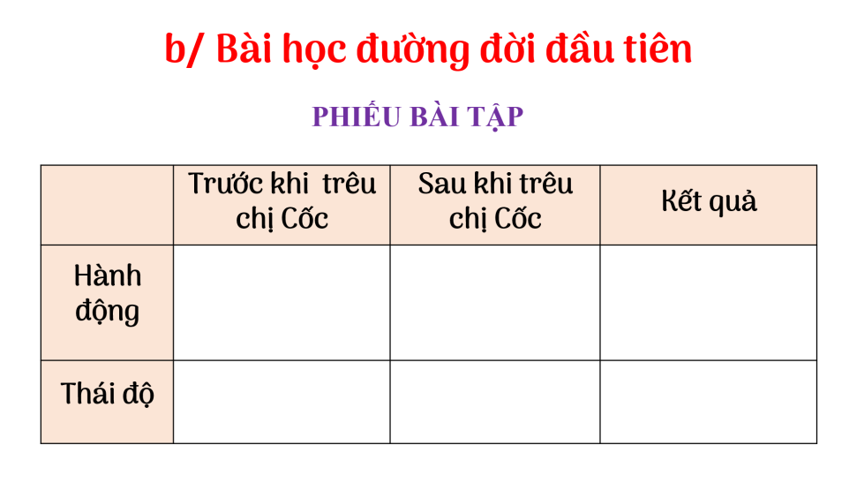
2. Bài học đường đời đầu tiên của Dế Mèn
b) Bài học của Dế Mèn
* Sự việc trêu chị Cốc:
HS đọc lại phần cuối văn bản và hoàn thiện PHT số 2 (Phiếu Bài học đường đời đầu tiên)

Slide 18
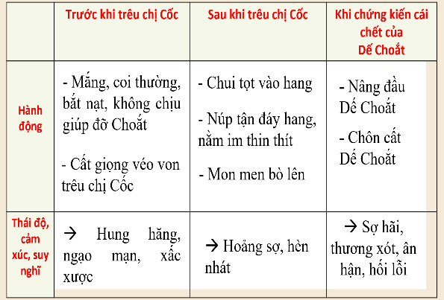
2. Bài học đường đời đầu tiên của Dế Mèn
b) Bài học của Dế Mèn
* Sự việc trêu chị Cốc:

Slide 19
2. Bài học đường đời đầu tiên của Dế Mèn
b) Bài học của Dế Mèn
* Bài học của Dế Mèn:
- Bài học mà Dế Mèn thấm thía được thể hiện qua những câu văn nào?
- Theo em, từ những trải nghiệm đáng nhớ qua sự việc trêu Chị Cốc và gây ra cái chết của Dế Choắt, Dế Mèn đã rút ra được bài học gì cho mình?

Slide 20
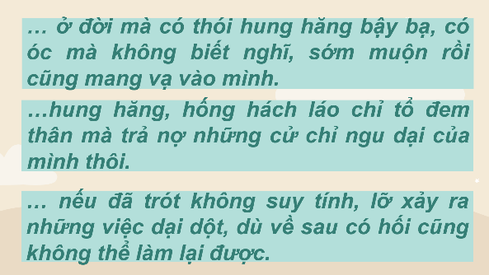
2. Bài học đường đời đầu tiên của Dế Mèn
b) Bài học của Dế Mèn
* Bài học của Dế Mèn:

Slide 21
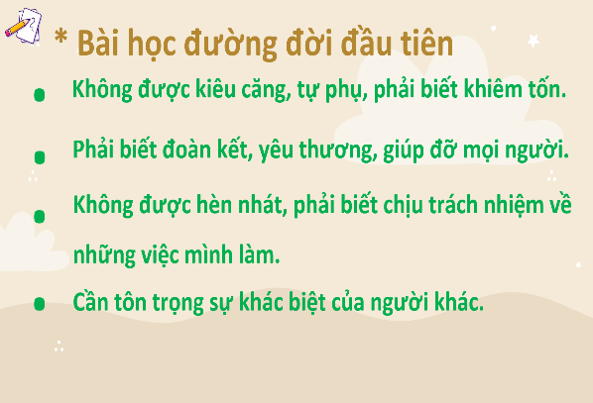
2. Bài học đường đời đầu tiên của Dế Mèn
b) Bài học của Dế Mèn
* Bài học của Dế Mèn:

Slide 22
2. Bài học đường đời đầu tiên của Dế Mèn
b) Bài học của Dế Mèn
* Bài học của Dế Mèn:
Theo em, bài học này có ý nghĩa như thế nào với Dế Mèn và với chúng ta?

Slide 23
2. Bài học đường đời đầu tiên của Dế Mèn
b) Bài học của Dế Mèn
* Bài học của Dế Mèn:
=> Ý nghĩa:
+ Bài học có ý nghĩa sâu sắc, là bài học sẽ đi theo DM suốt cả cuộc đời.
+ Trong bước đường trưởng thành của mỗi con người, không tránh khỏi những sai lầm, vấp ngã. Vấn đề phải biết nhận ra lỗi lầm và sửa sai.

Slide 24
III. Tổng kết

Slide 25
Khái quát đặc điểm thể loại truyện đồng thoại qua văn bản mà em vừa học?

Slide 26
Đặc điểm thể loại truyện đồng thoại
- Bài học giáo dục trẻ em sâu sắc
- Nhân vật: loài vật được nhân hóa (Dế Mèn, Dế Choắt, chị Cốc…),…
- Nghệ thuật: kể kết hợp miêu tả, ngôi kể thứ nhất, hư cấu tưởng tượng, ngôn từ gần gũi thế giới trẻ thơ…

Slide 27
